Slide 1
Unità di apprendimento 1
Rappresentazione delle informazioni

Slide 2
Unità di apprendimento 1
Lezione 4
Conversione di base decimale

Slide 3

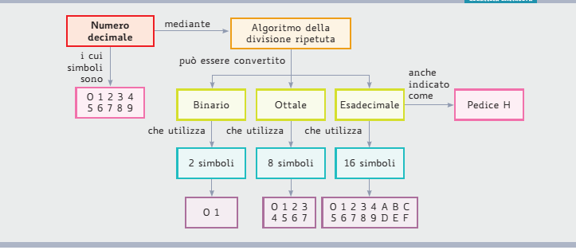

Slide 4
In questa lezione impareremo:
la conversione da decimale a base binaria
la conversione da decimale a base ottale
la conversione da decimale a base esadecimale

Slide 5
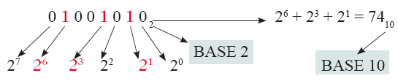
Introduzione alle conversioni di base
Nei sistemi di numerazione posizionale data una cifra in una qualunque base è possibile determinarne direttamente il valore decimale con una semplice operazione di addizione.

Slide 6
Introduzione alle conversioni di base
Non è così immediato il problema opposto, cioè passare da un numero espresso in base decimale al numero espresso nelle diverse basi:
  binaria
  ottale
  esadecimale
Si applica l’algoritmo della divisione ripetuta

Slide 7
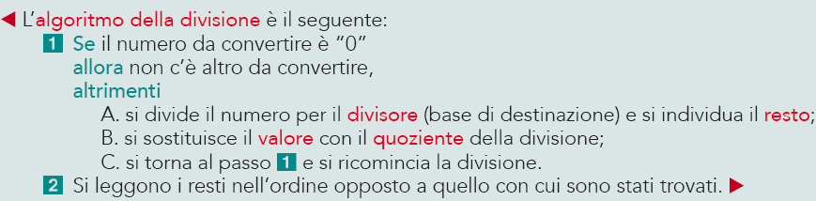
Introduzione alle conversioni di base
Questo algoritmo è applicabile per la conversione dalla base decimale a tutte le altre basi, modificando volta per volta il divisore, prendendo cioè come divisore la base di destinazione.

Slide 8


Conversione da decimale a binario
Convertiamo il numero N = (59)₁₀
dividiamo il numero 59 per 2, ottenendo il quoziente (29) e il resto (1)
mettiamo i valori ottenuti in una tabella:

Slide 9


Conversione da decimale a binario
sostituiamo al valore (59) il quoziente (29) e ripetiamo la divisione per 2:
aggiungiamo una riga nella tabella:

Slide 10
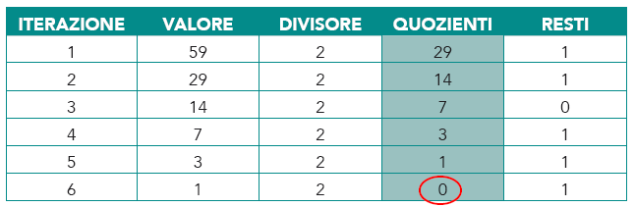
Conversione da decimale a binario
Continuiamo a ripetere questo procedimento fino a che il quoziente diviene 0

Slide 11

Conversione da decimale a binario
Alla sesta iterazione il quoziente vale 0, quindi l’algoritmo termina.
Ora leggiamo il risultato prendendo i resti «a rovescio», cioè dall’ultimo al primo: 1 1 1 0 1 1
Abbiamo ottenuto quindi:

Slide 12
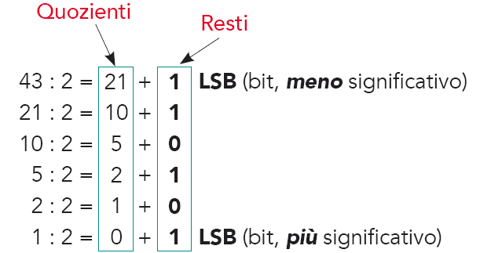
Conversione da decimale a binario
Vediamo un secondo esempio convertendo il numero 43₁₀ in base 2

Slide 13

Conversione da decimale a binario
Conversione del numero 43₁₀ in base 2
I resti ottenuti sono 1 1 0 1 0 1
“rigirando” tali valori si ottiene 101011, che identifica il valore binario di 43.

Slide 14
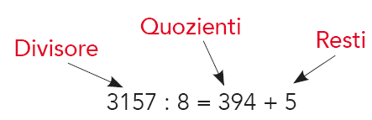
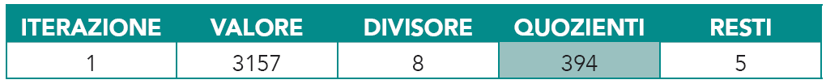
Conversione da decimale a ottale
L’algoritmo è il medesimo, dove ora il divisore è il numero 8.
Convertiamo il numero 3157₁₀ in base 8.

Slide 15
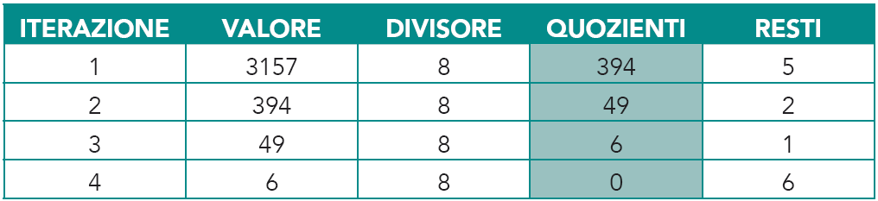
Conversione da decimale a ottale
Convertiamo il numero 3157₁₀ in base 8
Ripetiamo il procedimento descritto in precedenza in modo da ottenere la seguente tabella

Slide 16

Conversione da decimale a binario
Convertiamo il numero 3157₁₀ in base 8
Ottenuto 0 come quoziente la divisione termina e prendendo i resti dall’ultimo al primo (dal basso verso l’alto) si ottiene:
N₈ = 6 1 2 5
Quindi

Slide 17
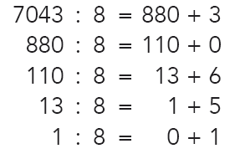

Conversione da decimale a binario
Convertiamo il numero 7043₁₀ in base 8
Rigirando” tali valori si ottiene 15603

Slide 18
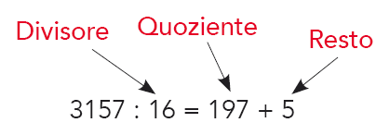
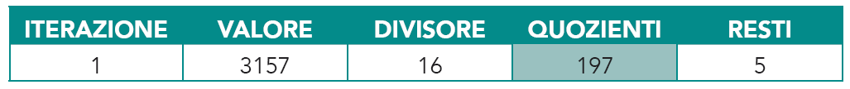
Conversione da decimale a esadecimale
L’algoritmo è il medesimo, dove ora il divisore è il numero 16.
Convertiamo il numero 3157₁₀ in base 16.

Slide 19
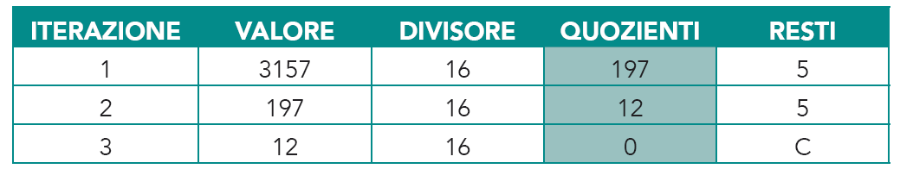
Conversione da decimale a esadecimale
Convertiamo il numero 3157₁₀ in base 16
Ripetiamo il procedimento descritto in precedenza in modo da ottenere la seguente tabella:

Slide 20

Conversione da decimale a esadecimale
Convertiamo il numero 3157₁₀ in base 16
Ottenuto 0 come quoziente la divisione termina e prendendo i resti dall’ultimo al primo (dal basso verso l’alto) si ottiene:
N₈ = C 5 5
Quindi

Slide 21
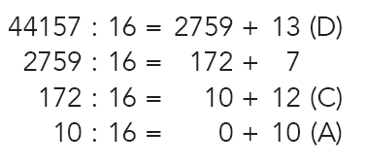

Conversione da decimale a esadecimale
Convertiamo il numero 44157₁₀ in base 16
Quindi

Slide 22
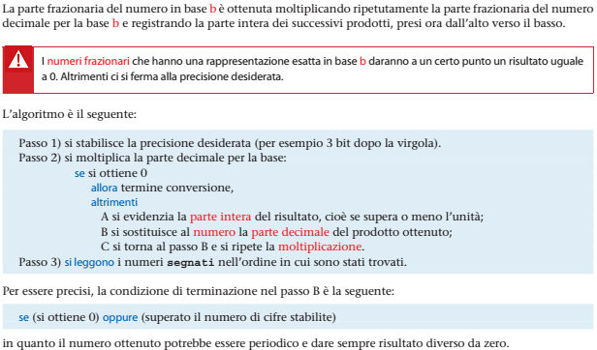
Conversione da decimale frazionale alle diverse basi

Slide 23
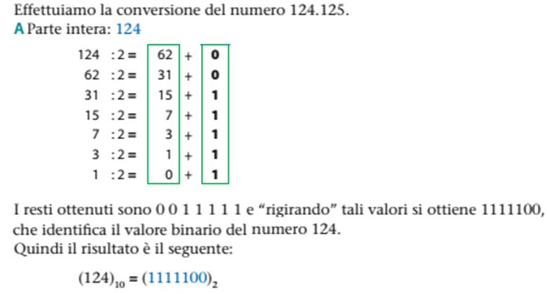
Conversione da decimale frazionale alle diverse basi

Slide 24
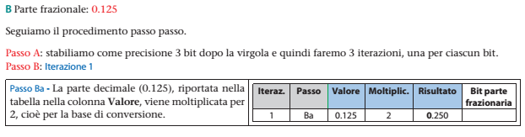
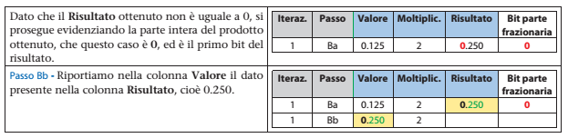
Conversione da decimale frazionale alle diverse basi

Slide 25
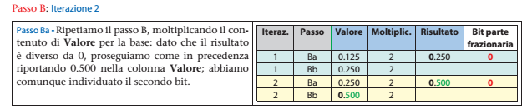
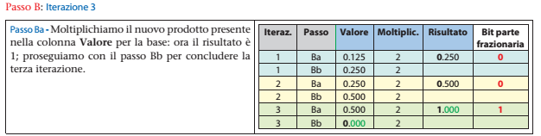


Conversione da decimale frazionale alle diverse basi

Slide 26
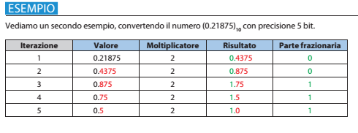

Conversione da decimale frazionale alle diverse basi

Slide 27
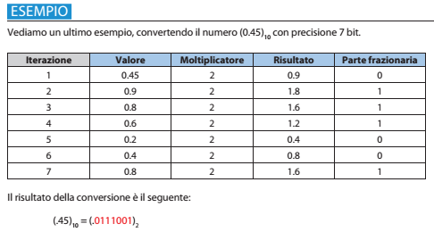
Conversione da decimale frazionale alle diverse basi

Slide 28
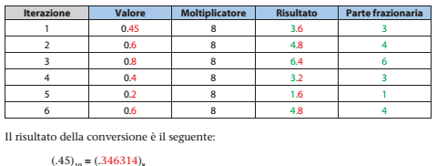
Conversione da decimale a ottale

Slide 29
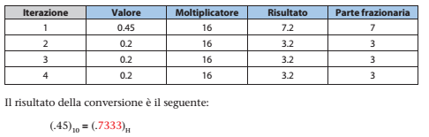
Conversione da decimale a esadecimale

Slide 30

